Slide 1
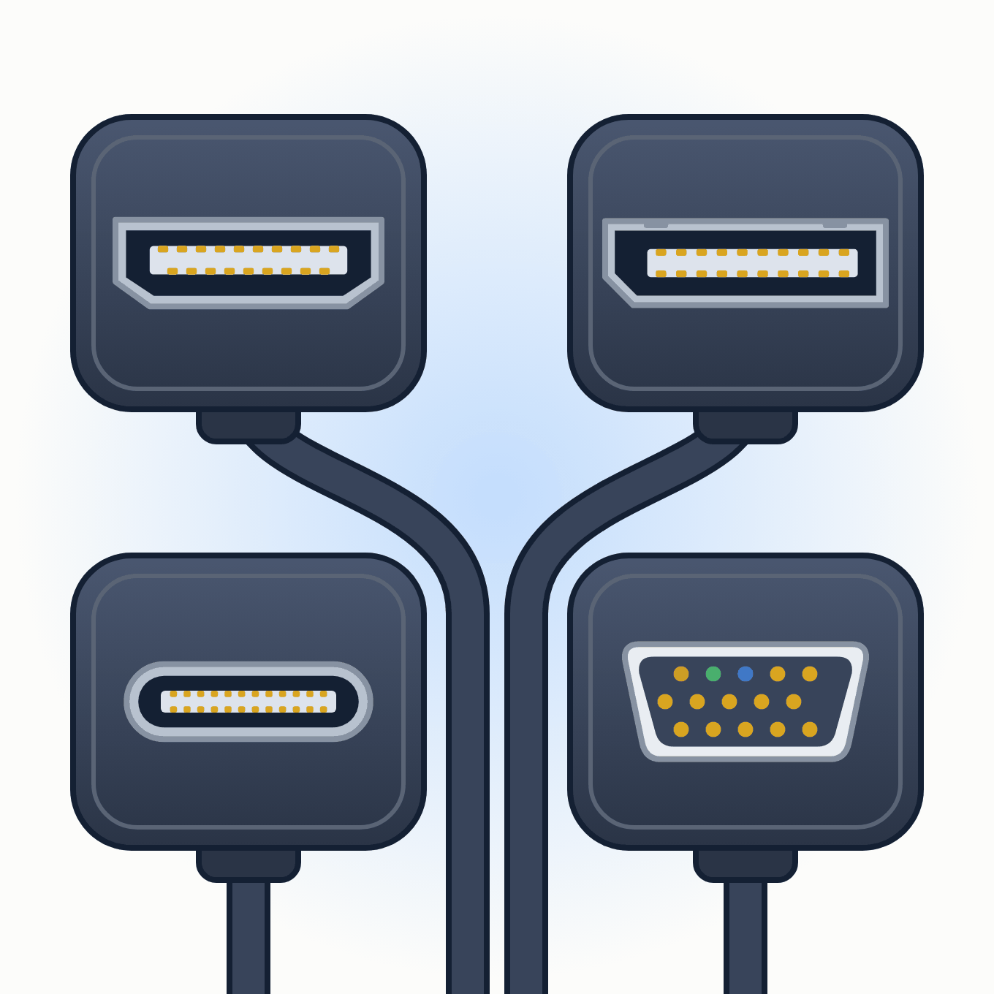
Monitory i ekrany · Lekcja 11
Złącza wideo
Od kompozytu i SCART do HDMI 2.2 i DisplayPort 2.1
Technikum · informatyk i programista · stan wiedzy: wrzesień 2026
Notes:
Lekcja o złączach obrazu. Analogowe omawiamy w skrócie, najwięcej miejsca na HDMI i DisplayPort. Część tematów (VGA, D-sub) pojawiła się już w lekcji o złączach przestarzałych.

Slide 2
PRZEGLĄD
Mapa złączy wideo
Złącze | Sygnał | Od | Gdzie dziś
Composite (RCA) | analogowy, całość w jednym przewodzie | lata 50. | stary sprzęt RTV
S-Video | analogowy, jasność i kolor osobno | 1987 | zanikło
SCART (Euro) | analogowy: composite, RGB, dźwięk | 1977 | stare telewizory i dekodery
VGA (D-sub 15) | analogowy RGB | 1987 | projektory, serwery
DVI | cyfrowy (i analogowy w DVI-I) | 1999 | starsze monitory
HDMI | cyfrowy obraz i dźwięk | 2003 | telewizory, konsole, PC
DisplayPort / USB-C | cyfrowy, pakietowy | 2006 / 2014 | monitory, karty graficzne, laptopy
Monitory i ekrany · Lekcja 11 · Złącza wideo
Notes:
Kierunek zmian: z analogu do cyfry, z wielu przewodów do jednego, z samego obrazu do obrazu, dźwięku, danych i zasilania w jednym kablu (USB-C).

Slide 3
ANALOGOWE
Composite, S-Video, component i SCART
Composite
S-Video
Żółty wtyk RCA: jasność i kolor w jednym sygnale — najgorsza jakość.
Osobno jasność (Y) i kolor (C) — mniej zakłóceń. Wtyk mini-DIN.
Component (YPbPr)
SCART
Trzy wtyki RCA: pełne HD analogowo (do 1080i/p).
Duże 21-stykowe złącze: composite, RGB i dźwięk stereo; sterowanie przełączaniem wejść.
Monitory i ekrany · Lekcja 11 · Złącza wideo
Notes:
SCART był standardem w Europie. Przez RGB na SCART dawał bardzo dobrą jakość — do dziś ceniony przez miłośników retro konsol.

Slide 4


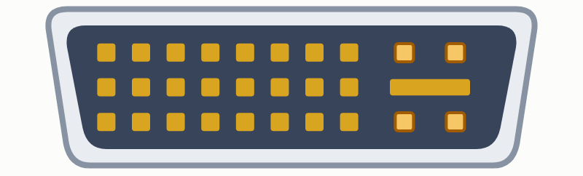
DVI
DVI: pomost między analogiem a cyfrą
Typ | Sygnał
DVI-D | tylko cyfrowy
DVI-A | tylko analogowy
DVI-I | cyfrowy i analogowy
Single i dual link
Single link: do 1920 × 1200 przy 60 Hz. Dual link (dodatkowe styki): do 2560 × 1600 przy 60 Hz albo 1080p przy 144 Hz.
DVI-I + przejściówka = VGA. Z DVI-D przejściówka na VGA nie zadziała — potrzebny aktywny konwerter.
DVI-D
bez styków analogowych
DVI-A
styki analogowe wokół blaszki
DVI-I
komplet: cyfrowe i analogowe
Monitory i ekrany · Lekcja 11 · Złącza wideo
Notes:
Sygnał cyfrowy DVI jest zgodny z HDMI (bez dźwięku) — prosta przejściówka DVI-D ↔ HDMI działa. Nowe karty graficzne nie mają już DVI.

Slide 5
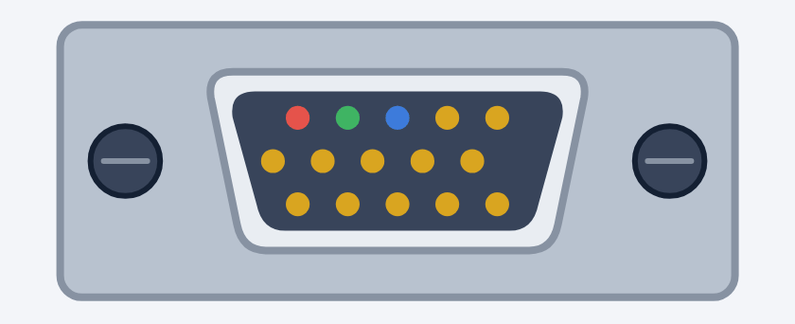
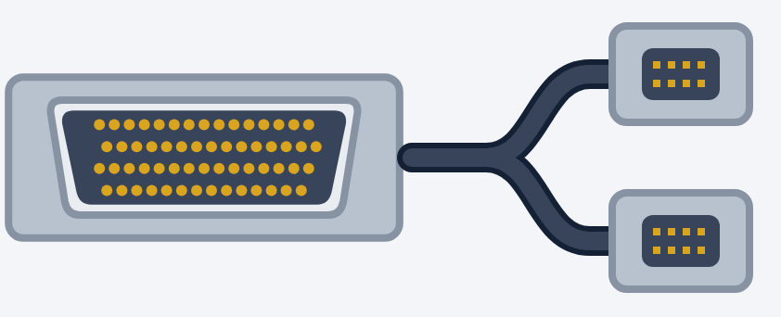

VGA
VGA (D-sub 15) i złącza specjalne
VGA
DMS-59 i LFH60
Gdzie jeszcze VGA?
15 styków w trzech rzędach, sygnał analogowy RGB + synchronizacja. Z czasem obraz traci ostrość przy wysokich rozdzielczościach.
Złącza wielomonitorowe w kartach profesjonalnych — jedno gniazdo, rozdzielacz na 2–4 monitory.
Starsze projektory szkolne, serwery (konsola KVM), sprzęt przemysłowy.
Monitory i ekrany · Lekcja 11 · Złącza wideo
Notes:
LFH60 ze starej prezentacji: 60 styków (4 rzędy po 15). Dziś zamiast takich złączy stosuje się DisplayPort z MST (kilka monitorów z jednego portu).

Slide 6
HDMI
Wersje HDMI
Wersja | Rok | Pasmo | Najważniejsze
1.0–1.2 | 2002–2005 | 4,95 Gb/s | 1080p, dźwięk wielokanałowy
1.3 / 1.4 | 2006 / 2009 | 10,2 Gb/s | 4K przy 30 Hz, ARC, 3D, Ethernet
2.0 | 2013 | 18 Gb/s | 4K przy 60 Hz, HDR
2.1 | 2017 | 48 Gb/s | 4K 120 Hz, 8K 60 Hz, VRR, ALLM, eARC
2.2 | 2025 | 96 Gb/s | wyższe rozdzielczości i odświeżanie, kable Ultra96
Stara prezentacja: „HDMI 2.1 — 10K 120 Hz” — to możliwe tylko z kompresją DSC. Bez kompresji HDMI 2.1 przesyła np. 4K przy 144 Hz.
Monitory i ekrany · Lekcja 11 · Złącza wideo
Notes:
HDMI 2.2 zaprezentowano na CES 2025. Numer wersji nie gwarantuje funkcji — producent może nazwać port „HDMI 2.1” i nie obsługiwać pełnych 48 Gb/s. Trzeba sprawdzać konkretne funkcje.

Slide 7
HDMI
Funkcje HDMI, które warto znać
CEC
ARC / eARC
Jeden pilot steruje wieloma urządzeniami (np. włączenie konsoli włącza telewizor).
Dźwięk z telewizora wraca do soundbara tym samym kablem; eARC przenosi dźwięk bezstratny i Dolby Atmos.
VRR i ALLM
HDCP
Zmienne odświeżanie i automatyczny tryb gry — konsole PS5 i Xbox Series.
Szyfrowanie chroniące treści. Brak zgodności HDCP 2.3 = czarny ekran przy Netfliksie w 4K.
Monitory i ekrany · Lekcja 11 · Złącza wideo
Notes:
Częsty problem w domach: soundbar podłączony do zwykłego portu HDMI zamiast portu ARC/eARC — dźwięk z aplikacji telewizora nie dociera.

Slide 8
DISPLAYPORT
Wersje DisplayPort
Wersja | Rok | Pasmo | Najważniejsze
1.0–1.1 | 2006–2007 | 10,8 Gb/s | następca VGA i DVI w PC
1.2 | 2009 | 21,6 Gb/s | MST — kilka monitorów z jednego portu
1.4 | 2016 | 32,4 Gb/s | DSC, HDR, 8K z kompresją
2.0 / 2.1 | 2019 / 2022 | do 80 Gb/s | UHBR 10 / 13,5 / 20, kable DP40 i DP80
DisplayPort nie wymaga licencji jak HDMI i jest standardem w monitorach komputerowych. Rozwija go VESA.
Monitory i ekrany · Lekcja 11 · Złącza wideo
Notes:
UHBR = Ultra High Bit Rate; liczba to przepływność na linię (4 linie). Karty graficzne RTX 50 obsługują UHBR20 (80 Gb/s). Stara prezentacja: „DP 2.1 — nawet 16K 60 Hz” — również tylko z DSC.

Slide 9
PORÓWNANIE
HDMI kontra DisplayPort
Cecha | HDMI | DisplayPort
Główne zastosowanie | telewizory, konsole, projektory | monitory, karty graficzne
Maks. pasmo (2026) | 96 Gb/s (2.2) | 80 Gb/s (2.1)
Kilka monitorów z jednego portu | nie | tak (MST)
Dźwięk do soundbara | ARC / eARC | nie
Licencja | płatna | bez opłat
Przez USB-C | rzadko | tak — DP Alt Mode
Monitory i ekrany · Lekcja 11 · Złącza wideo
Notes:
Praktyczna rada: do monitora gamingowego — DisplayPort (albo HDMI 2.1, jeśli podłączamy konsolę), do telewizora — HDMI.

Slide 10
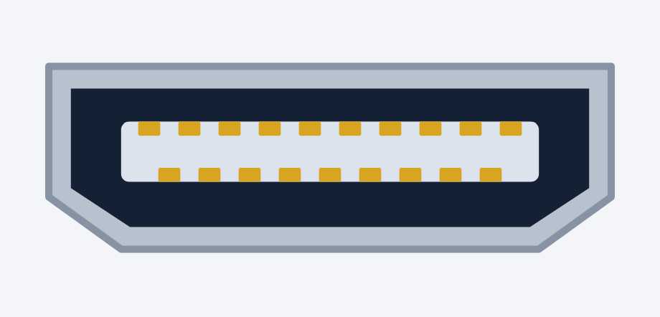
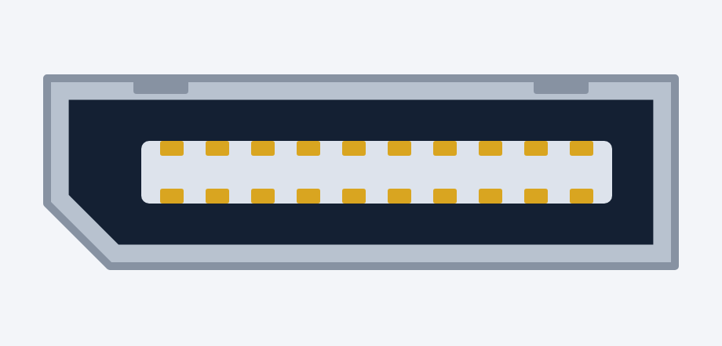
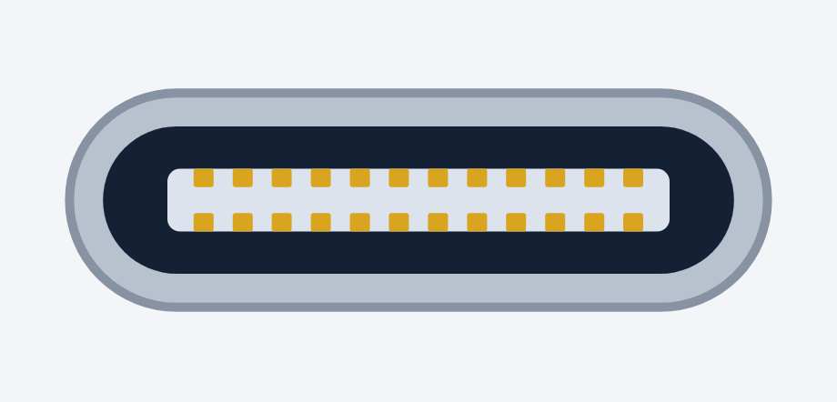
PORÓWNANIE
Rozpoznaj złącze po kształcie
HDMI
DisplayPort
USB-C
Oba dolne rogi ścięte (symetryczny trapez), 19 styków.
Ścięty tylko jeden róg, 20 styków; wtyk często ma zatrzask — trzeba go wcisnąć przy wyjmowaniu.
Owal, 24 styki po obu stronach języczka — wtyk wchodzi dowolną stroną.
Monitory i ekrany · Lekcja 11 · Złącza wideo
Notes:
Rysunki w skali: HDMI ma ok. 14 mm szerokości, DisplayPort ok. 16 mm, USB-C ok. 8,4 mm. Uczniowie często mylą HDMI z DP — wystarczy policzyć ścięte rogi.

Slide 11
USB-C
Obraz przez USB-C i Thunderbolt
DP Alt Mode
Zasilanie
Tunelowanie
Port USB-C przełącza część linii na DisplayPort — monitor podłączony jednym kablem.
Monitor z USB-C często ładuje laptop (65–100 W) i działa jako hub z portami USB i siecią.
USB4 i Thunderbolt przenoszą DisplayPort razem z danymi — stacje dokujące z kilkoma monitorami.
Nie każdy port USB-C obsługuje obraz — szukaj ikony DisplayPort lub Thunderbolt przy gnieździe.
Monitory i ekrany · Lekcja 11 · Złącza wideo
Notes:
Nawiązanie do lekcji o USB i Thunderbolt z poprzedniej serii. Kabel też musi obsługiwać transmisję obrazu — kable tylko do ładowania mają wyłącznie USB 2.0.

Slide 12
W PRAKTYCE
Kable, kompresja i łączność bezprzewodowa
Certyfikaty kabli
Długość
HDMI: Premium High Speed, Ultra High Speed (48G), Ultra96. DisplayPort: DP40, DP80. Na opakowaniu kod lub hologram.
Pasywne kable wysokiej przepustowości — zwykle do 2–3 m. Dłużej: kable aktywne lub światłowodowe (AOC).
DSC
Bez kabla
Display Stream Compression — kompresja wizualnie bezstratna, pozwala na 4K 240 Hz czy 8K przez obecne łącza.
Miracast, AirPlay, Google Cast — wygodne, ale z opóźnieniem i kompresją; nie do gier.
Monitory i ekrany · Lekcja 11 · Złącza wideo
Notes:
Najczęstsza przyczyna problemów z 4K 120 Hz na konsolach: stary kabel HDMI. Kabel Ultra High Speed ma certyfikat i naklejkę z kodem do weryfikacji.

Slide 13
SPRAWDŹ SIĘ
Pytania na koniec lekcji
1
Czy przejściówka DVI-D → VGA zadziała? Dlaczego?
2
Które złącze wybierzesz do soundbara, a które do trzech monitorów z jednego portu?
3
Co umożliwia DSC i dlaczego pozwala na 8K przez HDMI 2.1?
4
Jak sprawdzić, czy port USB-C laptopa obsłuży monitor?
Źródła: HDMI Forum (HDMI 2.1 i 2.2), VESA (DisplayPort 2.1), dokumentacja producentów
Notes:
Pytanie 1: nie — DVI-D nie ma sygnału analogowego; potrzebny aktywny konwerter.

